Slide 1
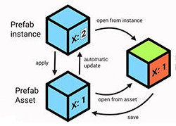
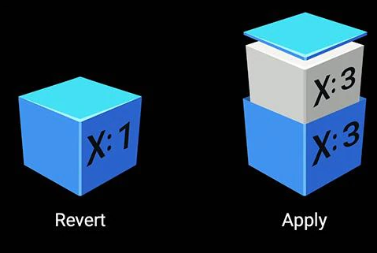
Prefab
프리팹은 이미 생성된 게임 오브젝트를 재활용할 수 있는 형태로 설정해놓은 게임 오브젝트입니다.
프리팹으로 설정된 게임 오브젝트는 다 같이 참조되어 있어 상태입니다.
그러므로 하나의 게임 오브젝트를 변경하게 되면 참조되어 있는 게임 오브젝트가 전체적으로 영향을 받게 됩니다.
프리팹의 경우 Asset 폴더의 데이터로 존재하며, 실행 시간에 프리팹을 생성할 수 있습니다.

